Slide 1

وزارت آموزش وپرورش
اداره کل آموزش وپرورش آذربایجان غربی
معاونت اداره کل ومدیریت آموزش پرورش شهرستان خوی
دبیرخانه معین پوشاک استان
تهیه کننده سرگروه پوشاک استان آذربایجان غربی
صفورامحمدزاده
سالتحصیلی 1392-1393

Slide 2
گروه اموزشی پوشاک استان اذبایجان عربی
تقدیم میکند

Slide 3
نقش تحصیل در هدف وزندگی
در هر مقطع از زندگی بنا به مقتضیات آن دوران وبه منظور کسب موفقیتهای تحصیلی واتخاذ تصمیم برای انتخاب شغل وحرفه ای مناسب محتاج راهنمایی است .امروزه دامنه ی تحولات جامعه پیچیدگی روز افزونی یافته وگسترش دانش وفن تعدد مشاغل رشد وجابه حایی جمعیت مستلزم این است که دانش آموزان عزیز آگاهانه وبایک برنامه ریزی صحیح در انتخاب راه اینده خویش تلاش نمایند.داشتن هدف در زندگی باعث تجرک وانگیزه شده وتلاش برای رسیدم به آن راموجب می شود. هدف مهمترین رکن زندگ وقصد نهاییبرای ایجاد هماهنگی لازم در فعالیهایاست واحتمال موفقیت را بخصوص در امر تعلیم وتربیت افزایش می دهد.

Slide 4
سه عامل مهم وضروری در تعیین هدف
هدف باید واقعی قابل د سترس وبه دور از خیال پردازی باشد.
فرد از توانایی واستعدادرسیدن به آن برخوردار باشد.
رسیدن به آن هدف تدرجی باشد.

Slide 5
عوامل موثر در انتخاب رشته تحصیلی وشغلی
1-عوامل فردی
4-اطلاعات ومعلوملت تخصصی
3-ویژگی شخصیتی
2-عوامل محیطی
2-شرایط اجتماعی
1-خانواده
2-علایق ورغبتهای تحصیلی
1-استعداد وتواناییهای ذهنی

Slide 6
هدف وضرورتهای توسعه های آموزشهای فنی وحرفه ای وکاردانش
در جهان فرا صنعتی امروز توسعه به معنی عام بدون توجه به آموزشهای فنی وحرفه ای مفهومی نخواهد داشت
انقلاب علمی فنی انقلابی عمیق وکیفی در نیروهای تولید به وجود آوردا است.
رشته های فنی وحرقه ای یکی از ابزارهای وبرنامه های توسعه اقتصادی اجتماعی وفرهنگی در کشور است
افزایش بازدهی وبهره وری کارها
لازمه رقابت در جهان داشتن مهارت در تکنولوژی های نوین است
بدون داشتن نیروی ماهر وغنی در کشور پیشرفت معنایی ندارد

Slide 7
نقش رشته پوشاک در اقتصاد جهان
خیاطی هنری است که در تولید ناخالص ملی هرکشور نقش داردواز نظر ارزش اقتصادی بعداز غذا از مهم ترین کالاها می باشد. زیرا به طور طبیعی هرانسانی بعداز غذا نیازمبرم به لباس دارد .به همین دلیل است که کشورهای فاقد منابع اقتصادی پرارزش مانند نفت گازوصنایع دیگر میباشند بیشتراز هرچیز دیگری در روی پوشاک سرمایه گذاری نموده اندبه طور مثال ترکیه از کشورهایی است که روی صنعت پوشاک برنامه ریزیهای موفقی داشته ودر دنیا رتبه پنجم راکسب کرده اند.واز کشورهایی است که اقتصاد موفق وغیر وابسته ای را دارند.

Slide 8
معرفی رشته طراحی ودوخت وپوشاک
پوشش مناسب پدیده است که قدمتی به اندازه طول بشر دارد طراحی ودوخت لباس مانند سایر مظاهر تمدن طی قرون متمادی همراه با پیشرفت علم تکنولوژی تغییرات چشمگیری داشته وبه سوی تکامل سیر نموده ومتناسب بافنون تکنولوژی مدرن شرایط اقلیمی اقتصادی وآداب ورسوم اجتماعی در حال تحول وگسترش می باشد.هنر باارزش طراحی ودوخت با جلوه گری جنبه های گوناگون هنری می تواند در سطوح وسیع اقتصادی خودنمایی کند.

Slide 9
زمینه های شغلی طراحی ودوخت وپوشاک
نازک دوزی وضخیم دوزی
مدلسازی لباس
کارگاههای دوخت لباس وعروس
سری دوزی
طراحی لباس ودوحت
تکه دوزی وگلدوزی
برشکاری لباس وپارچه
مدیر امور تولیدی پوشاک
سرپرست آموزشگاهخیاطی

Slide 10
معرفی آموزشکده های فنی وحرفه ای استان اذربایجان غربی
اورمیه
آموزشکده فنی وحرفه ای الزهرا
خوی
آموزشکده فنی وحرفه ای مهدیه

Slide 11
معرفی رشته پوشاک درشاخه کاردانش
(زیرمجموعه هشتم )
1-خیاطی والگوسازی رایانه ای (زنانه
2-خیاطی ظریف دوزی لباس زنانه
3-خیاطی ضخیم دوزی لباس زنانه
4-خیاطی لباس مردانه
5خیاطی والگوسازی رایانه ای (مردانه)-
9-سراجی (کیف)
12خیاطی دوختهای تریینی
8-خیاطی وسایل منزل
6خیاطی ضخیم دوزی لباس زنانه-
7-رودوزی سنتی
10-خیاطی لباس زنانه
11-خیاطی لباس شب وعروس

Slide 12
معرفی طراحی دوخت
شاخه فنی وحرفه ای

Slide 13
معرفی رشته پوشاک
(کاردانش زیرمجموعه هنر)
پوشاک
اکسسوار
تزیینات
دوخت وترمیم
دستیاری وطراحی لباس
تزیینات
دوخت وترمیم

Slide 14
مشخصات هنرستانهای مجری رشته پوشاک استان آذربایجان غربی
1-هنرستان قاءم 2-هنرستان پژوهش3-هنرستان ارشاد 4-هنرستان رازی5-هنرستان 12فروردین
1-اشرفی اصفهانی2-خنرستان مختارپور3-هنرستان هانیه
هنرستان بعثت 2-هنرستان کوثر
1-هنرستان امنه2-هنرستان حضرت معصومه
کاردانش فاطمه
لعیا
نساء
کاردانش محدثه
حجابدکتر حسابی
دکتر جسابی
الغدیر
هنرستان تلاش
هنرستان شرف
شرف
بوکان
نقذه
اشنویه
سلماس
ماکو
اورمیه
پیرانشهر
پلدشت
تکاب
چایپاره
سردشت
سیلوانا
شاهین دژ
خوی
کاردانش سعادت
شوط
برادوست
1- محمود قاضی2-رازی
مهاباد
سماء
کاردانش فاطمه
میاندواب

Slide 15
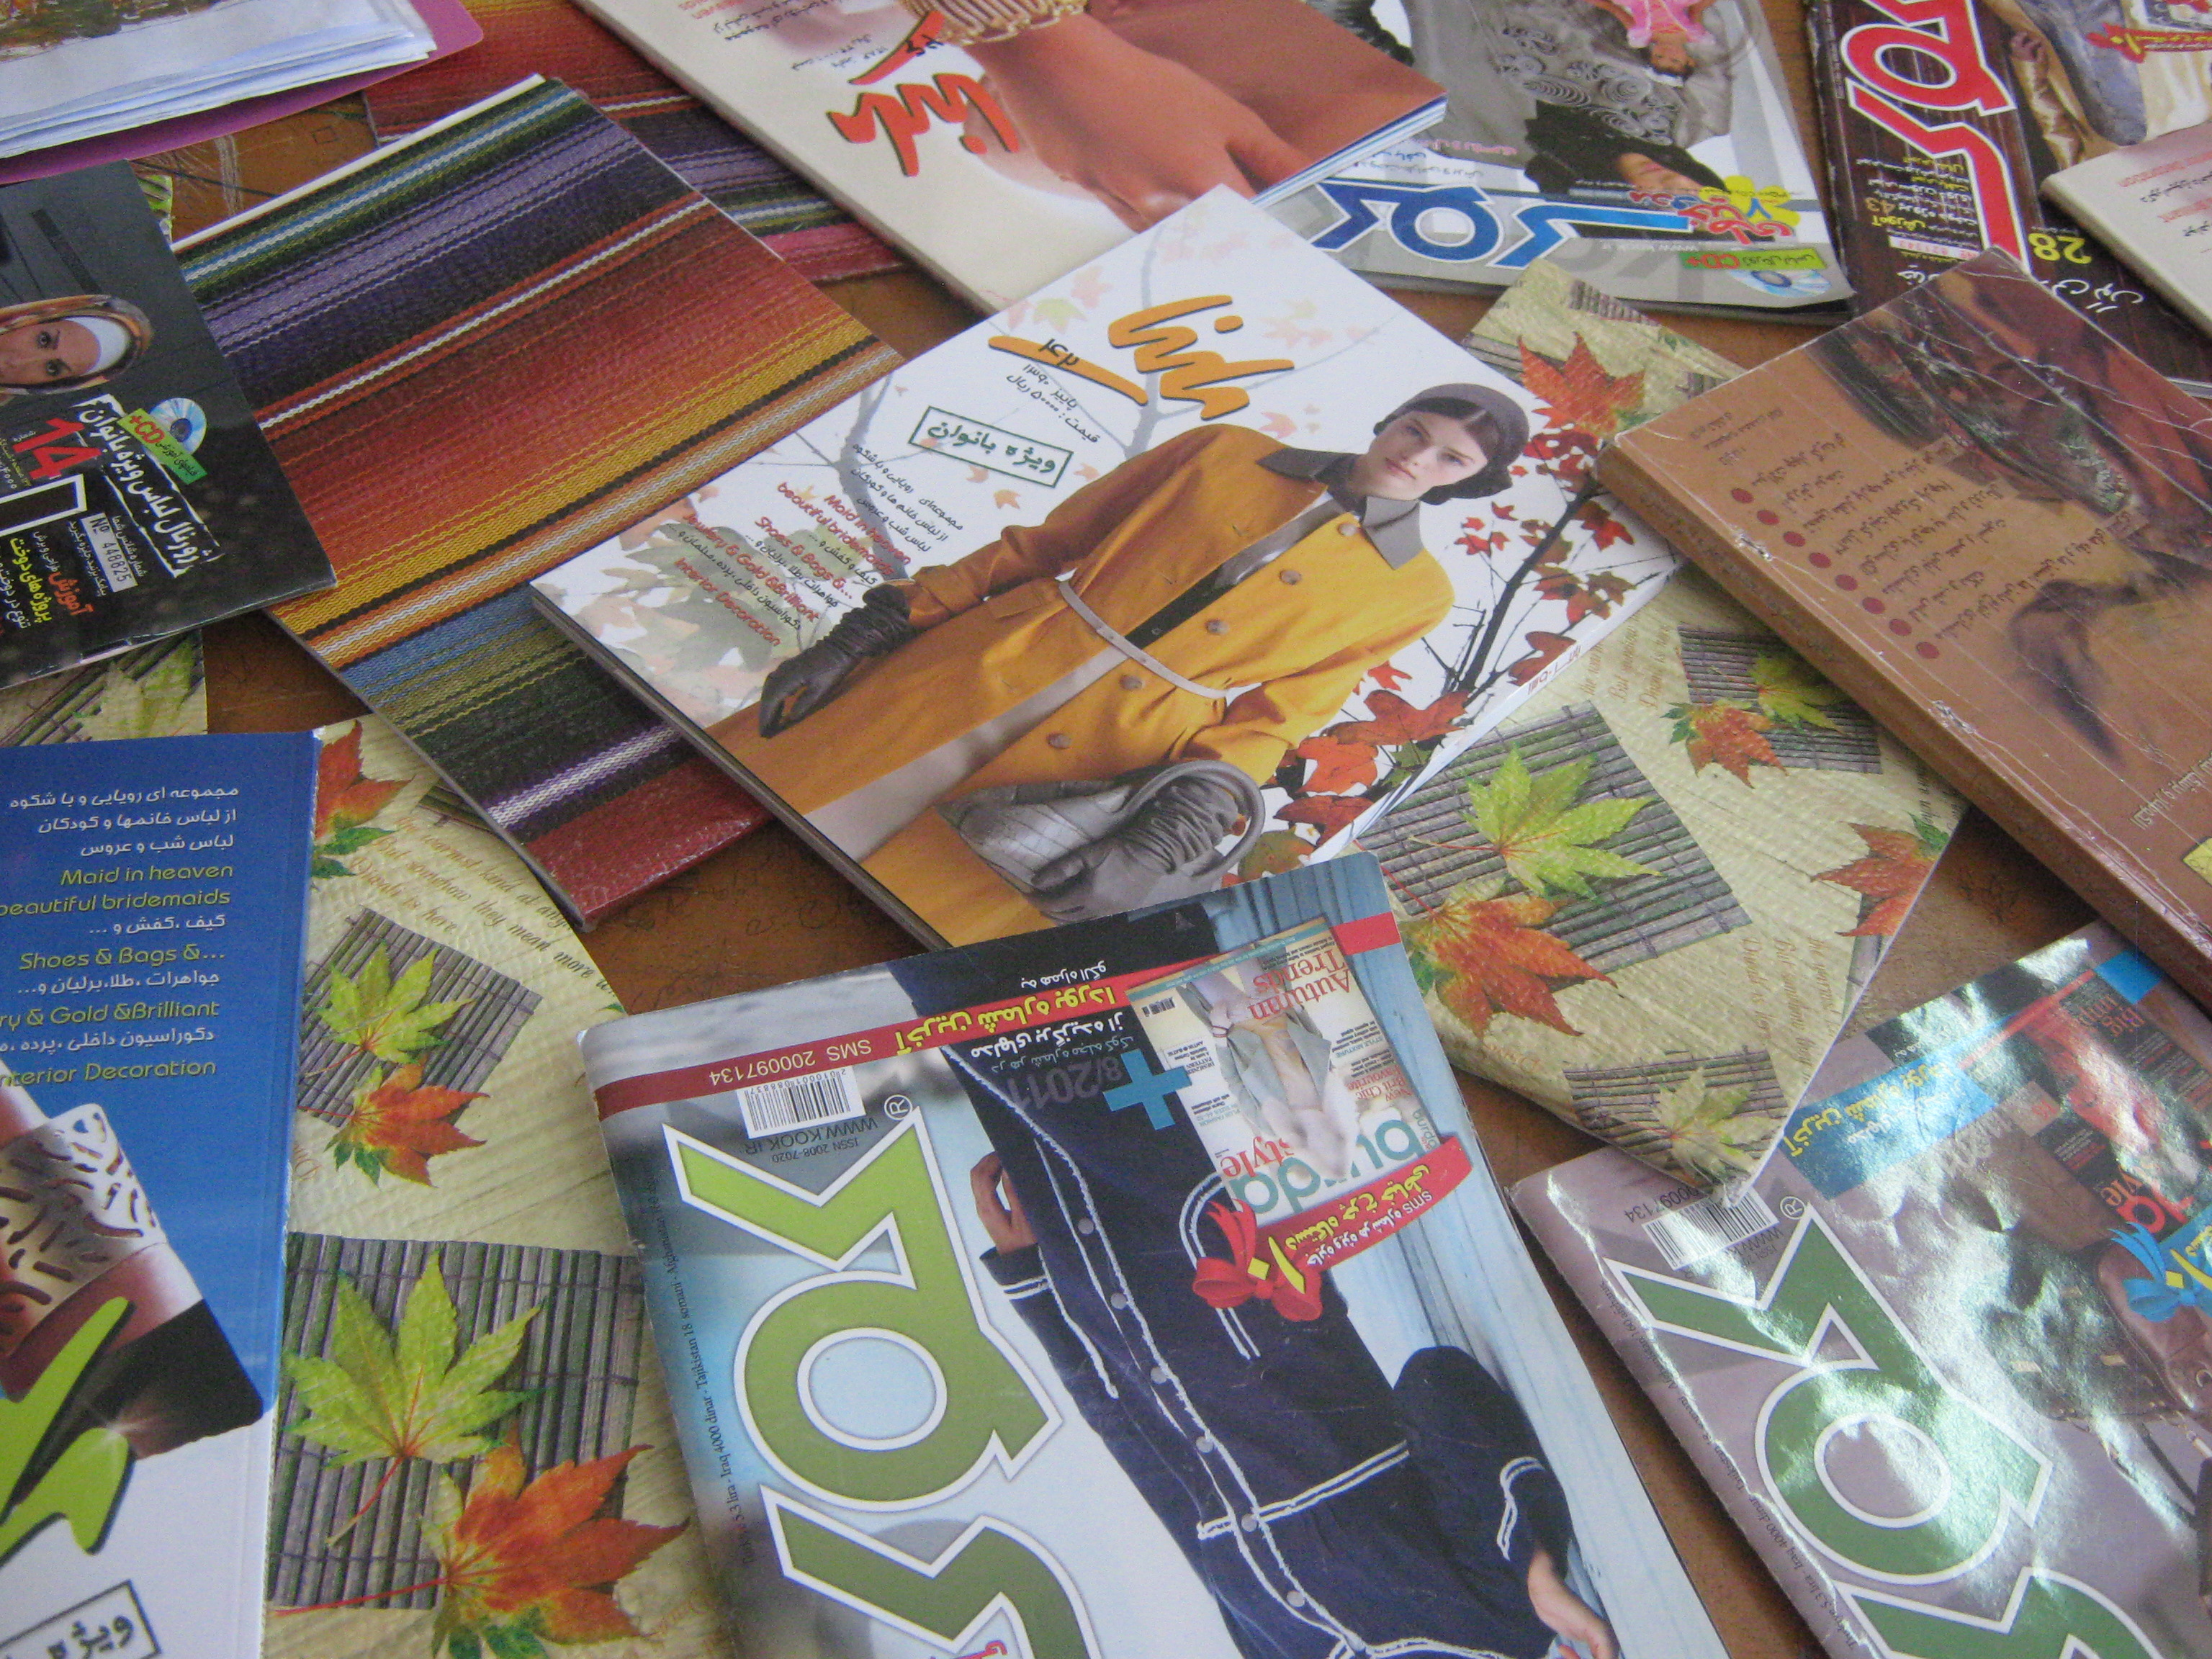

Slide 16
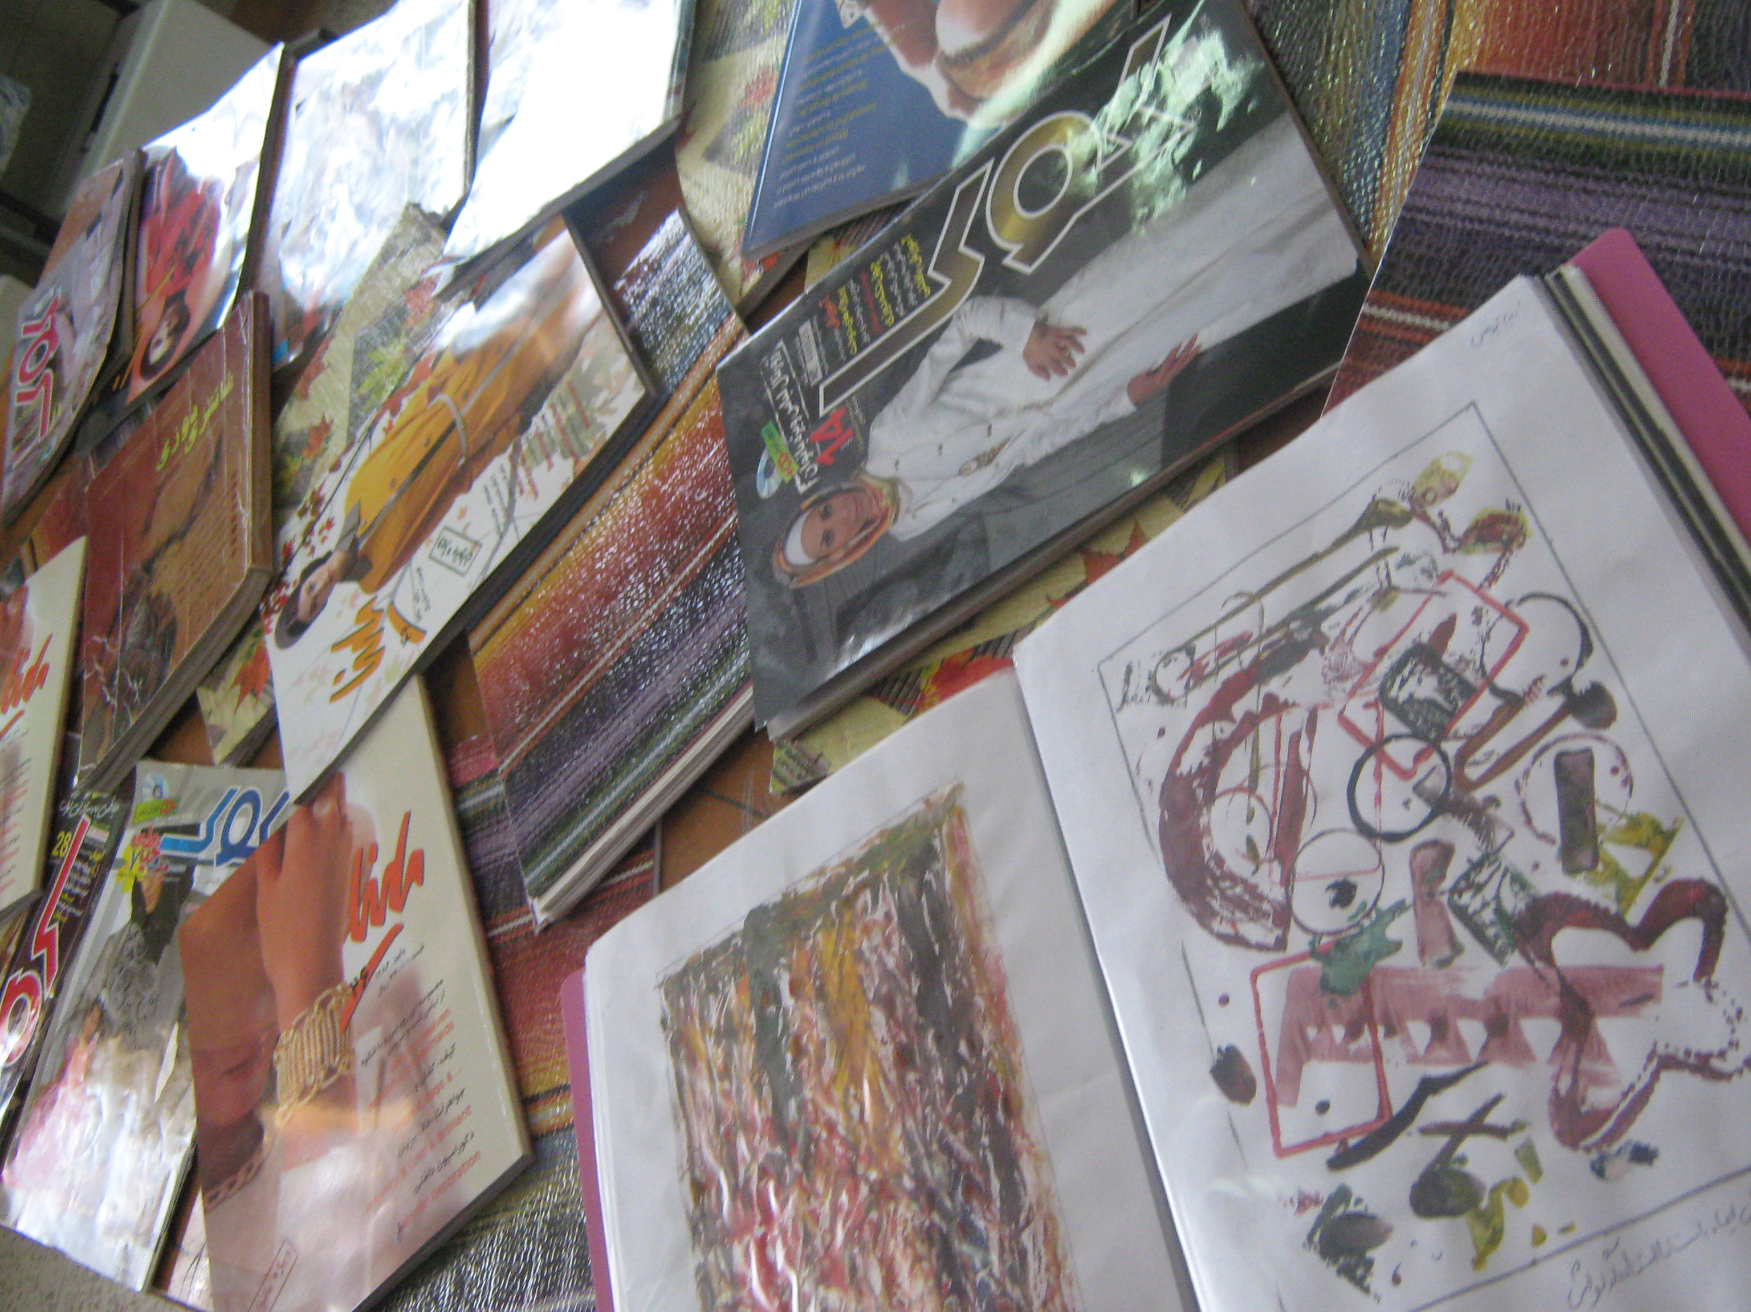

Slide 17
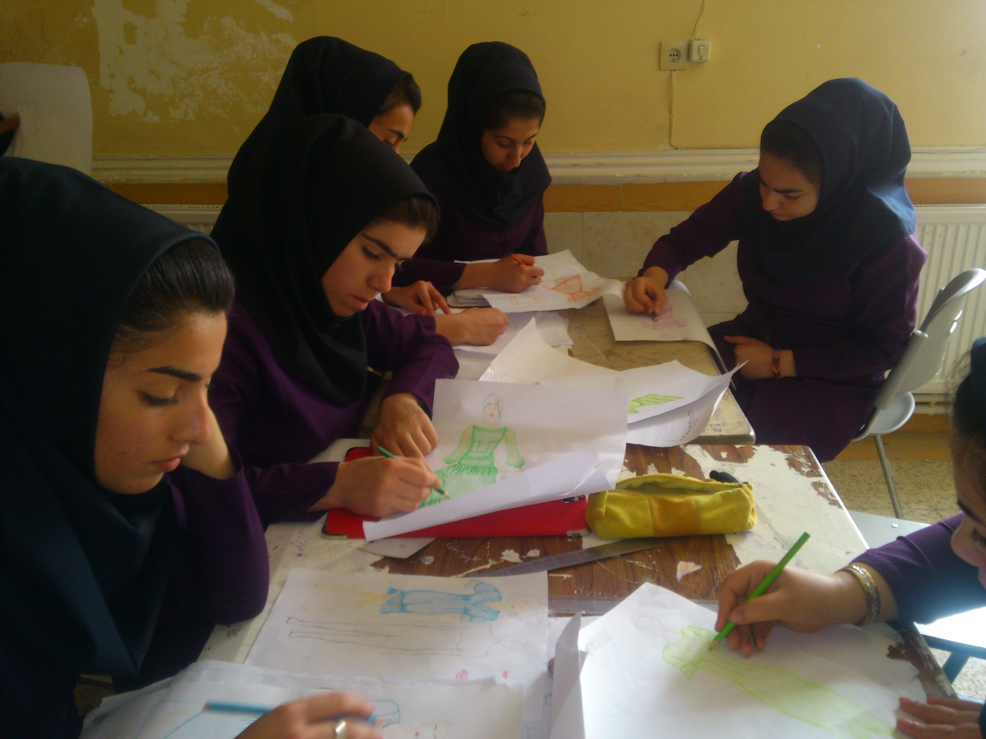
کلاس طراحی لباس

Slide 18
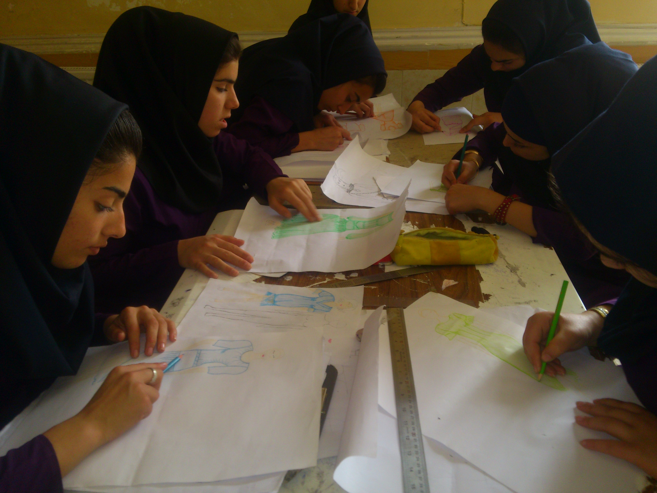
کلاس رنگ شناسی

Slide 19
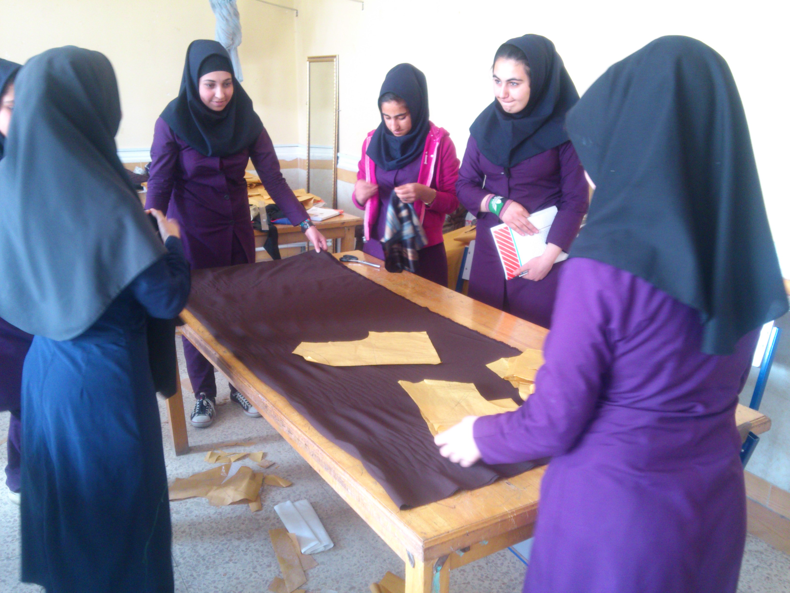

Slide 20
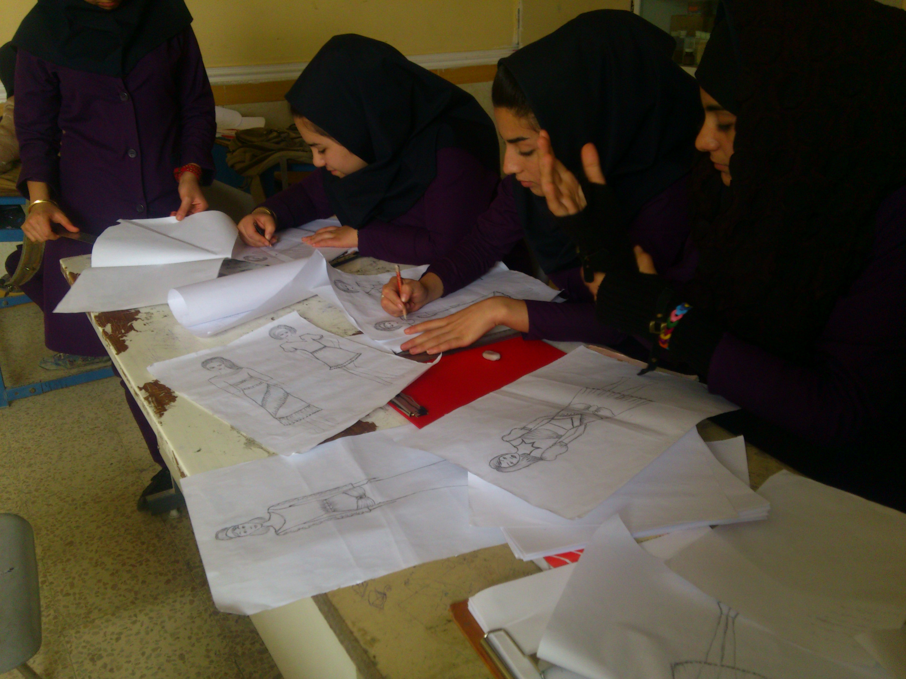
کلاس طراحی

Slide 21
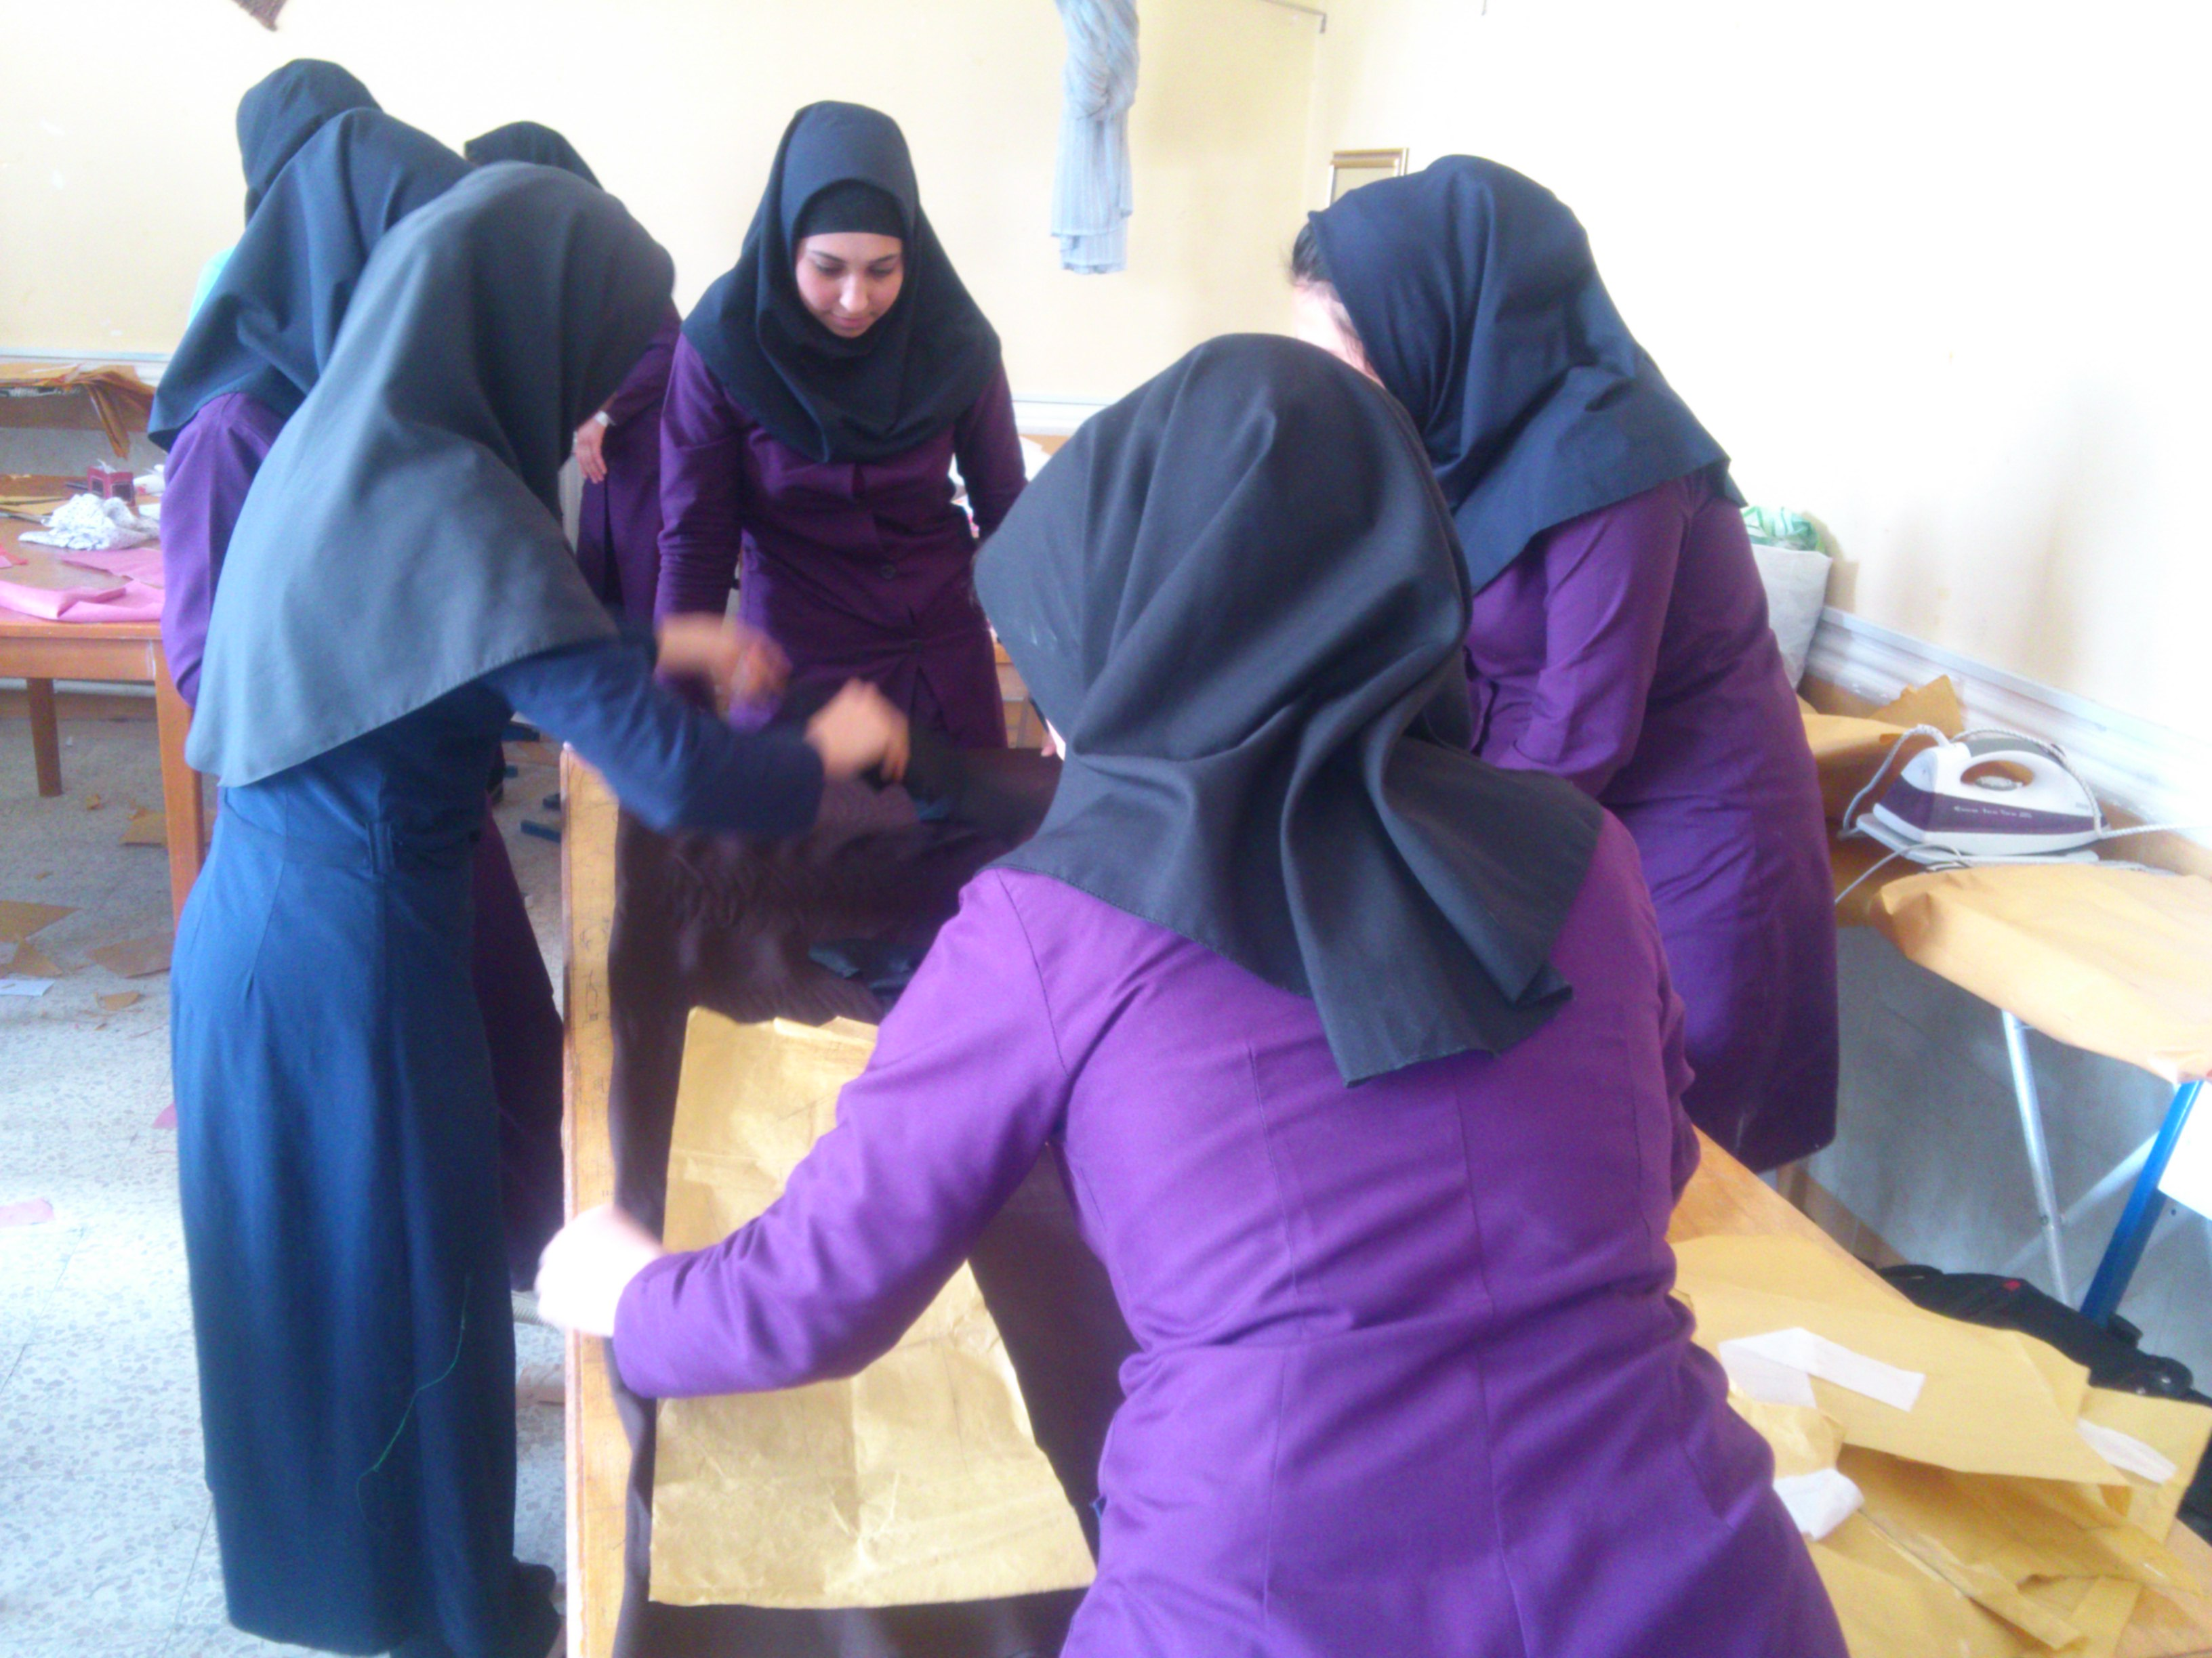
کارگاه الگو

Slide 22
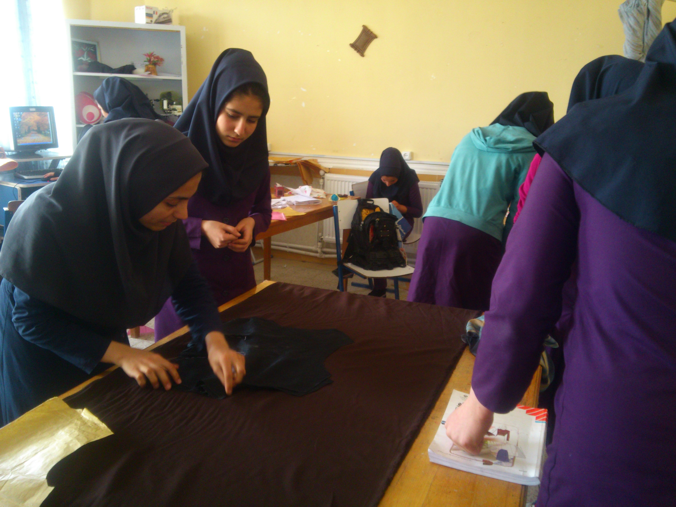
کارگاه برش ودوخت

Slide 23
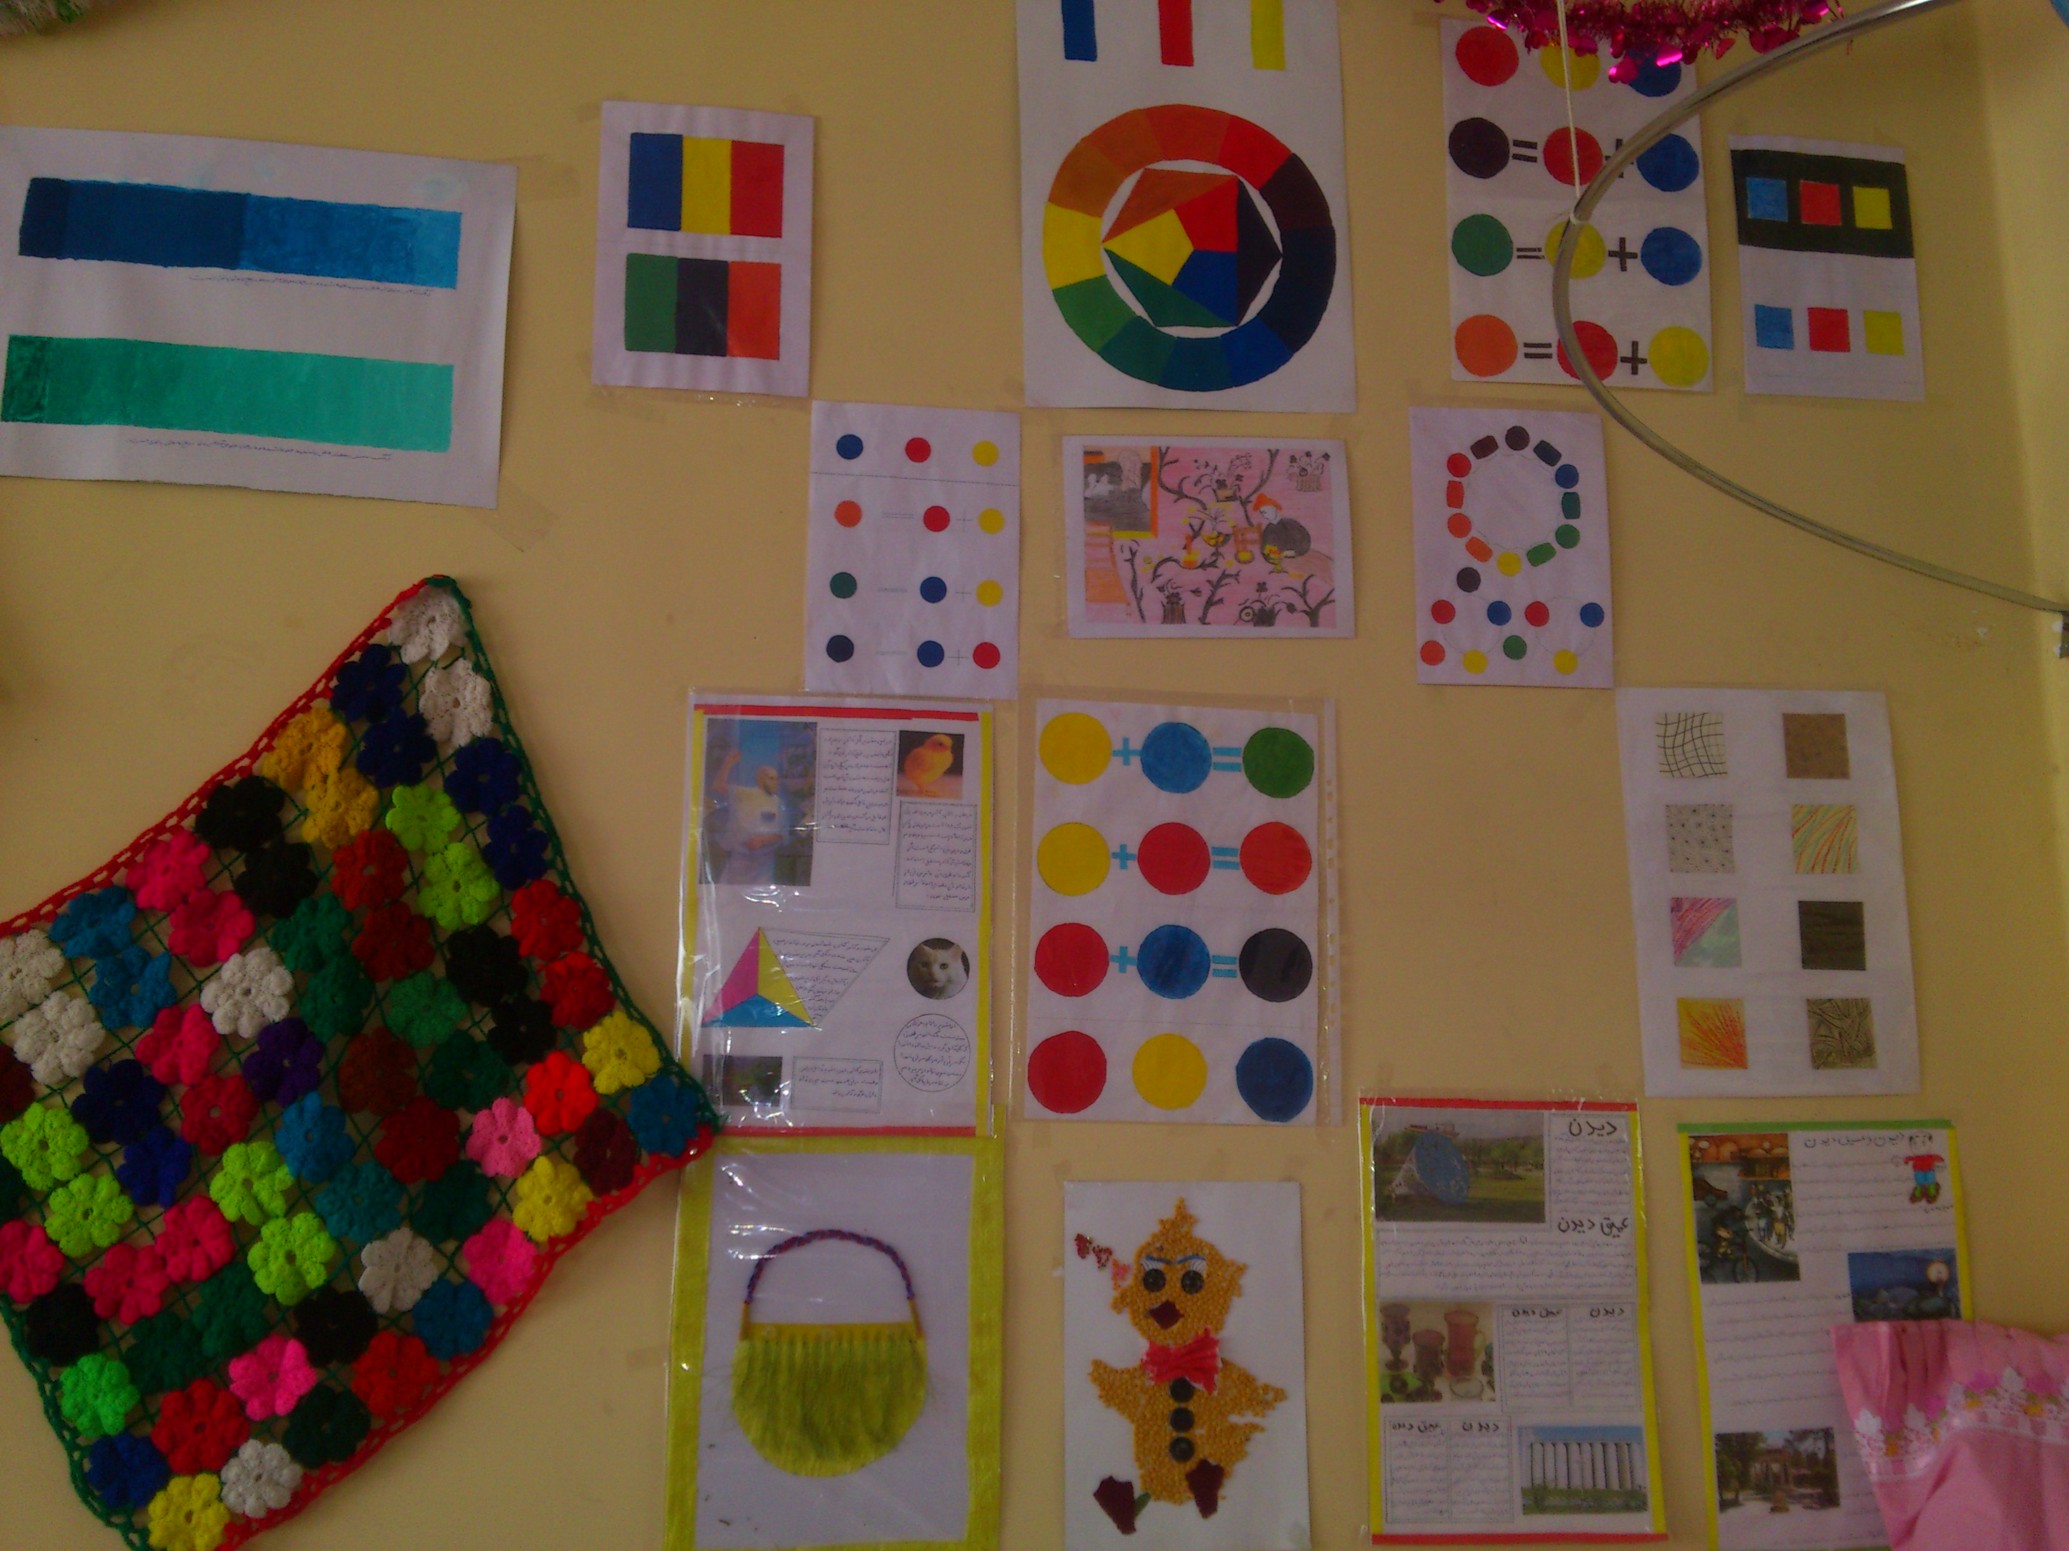
آثار درس رنگشناسی تخصصی لباس

Slide 24
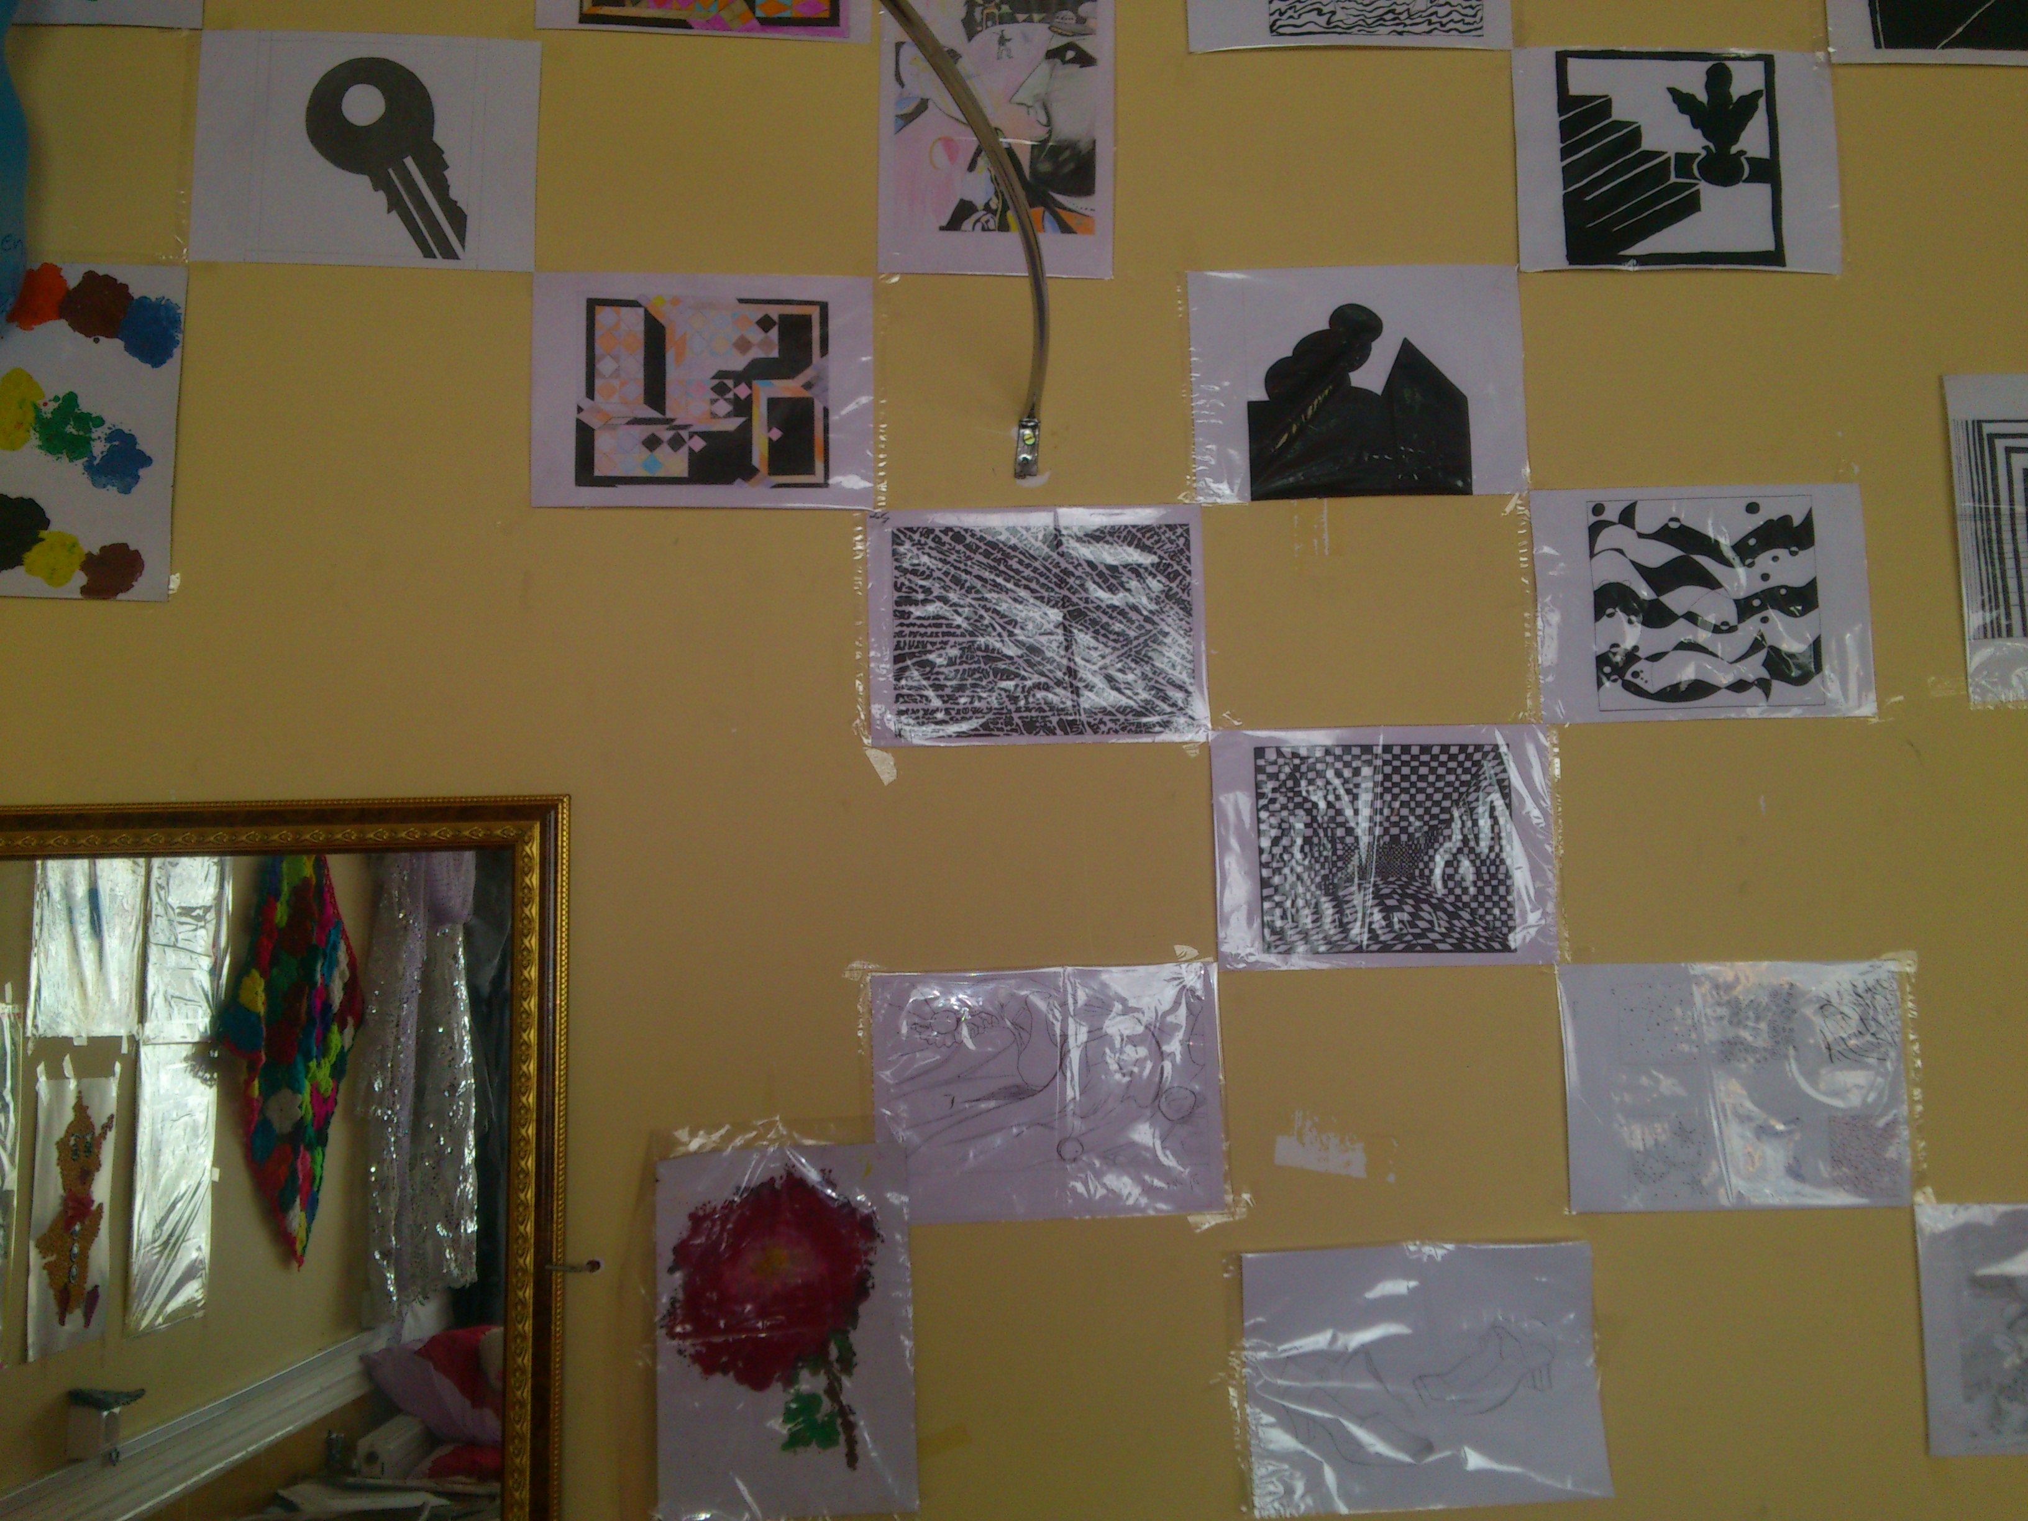
اثار درس مبانی هنرهای تجسمی

Slide 25
پایان
به امید موفقیت شما عزیزان در انتخاب هدف ورشته تحصیلی متناسب با استعداد توانایی تان

